Slide 1
Emissão de Nota Fiscal – Nota Substitutiva de Cupom Fiscal
Configurações e Usabilidade

Slide 2
Introdução
A rotina de Emissão de Nota fiscal Substitutiva de Cupom possibilita ao usuário a Criação de Notas de saída (Nf-e) Substituindo-a pelo cupom fiscal original da venda no Caixa (POS).
Basicamente, esta rotina deve ser utilizada em casos específicos em que o cliente seja Pessoa Jurídica (contribuinte de ICMS ou Não), em casos que a mercadoria exija movimentação (transporte) ou através da solicitação do cliente ( Pessoa Física ou Jurídica) .
A seguir Vamos conhecer as configurações e usabilidade da rotina.

Slide 3
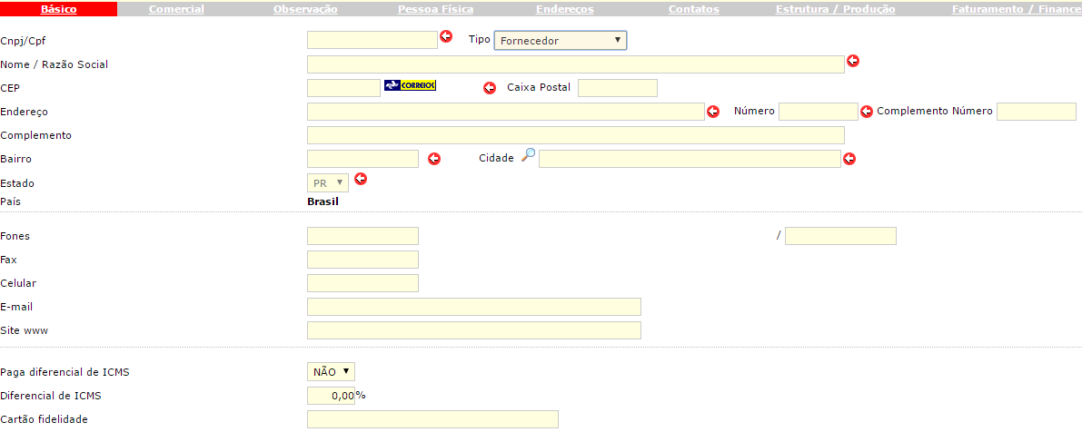
Cadastro de Cliente
Acessar: CRM> Cadastro, e realizar o cadastro dos fornecedores ou clientes no sistema. Um cadastro para cada CNPJ / CPF.
Cadastrar como TIPO: “Cliente ou Cliente/Fornecedor” ou “Cliente”. As informações indicadas com a seta circulada em vermelho são obrigatórias para emissão de Nf-e.

Slide 4
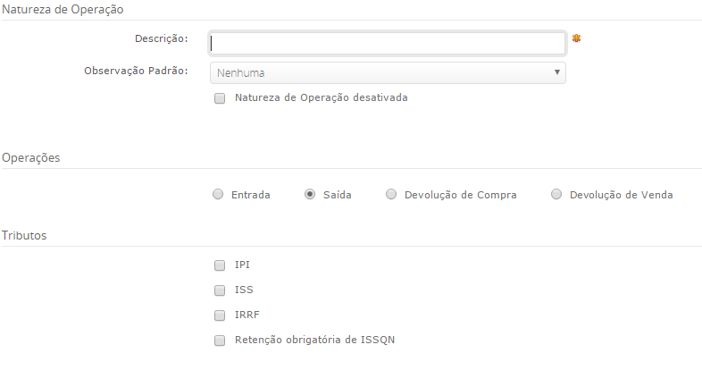
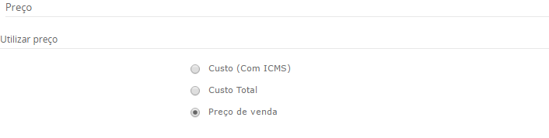
Natureza de Operação – Nota Substitutiva
Faturamento> Cadastros Auxiliares> Natureza de Operação: Cadastrar a natureza de operação de Nota substitutiva de cupom fiscal.
Todas as informações referente a Natureza de operação devem estar de acordo com Rotina em execução, tais como: tipo de preço, tipo de operação, e movimentação Físico/Financeiro

Slide 5
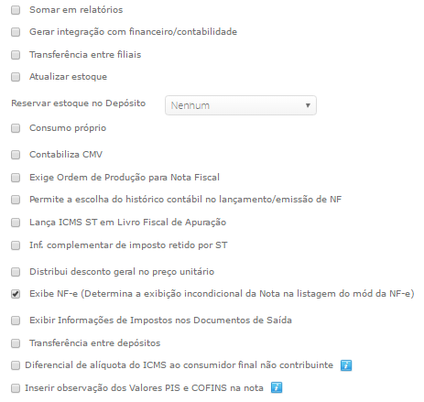
Natureza de Operação – Nota Substitutiva
Faturamento> Cadastros Auxiliares> Natureza de Operação: Cadastrar a natureza de operação de Nota substitutiva de cupom fiscal.
Para a Natureza de operação Nota Substitutiva de Cupom, o único campo marcado na linha “Outros” é a opção “Exibe Nf-e”.

Slide 6
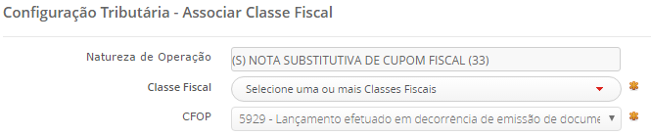
Detalhamento de Configuração Tributária
Suprimentos> Estoque> Cadastros Auxiliares> Configuração tributária>
Para todas as configurações tributárias existentes, uma de cada vez, clique em detalhamento> Selecione a natureza de operação desejada e faça o detalhamento tributário para esta ação:
Consulte seu contador para as informações de CFOP/CST.
Por padrão para nota substitutiva utiliza-se as CFOP’s 5929/6929.

Slide 7
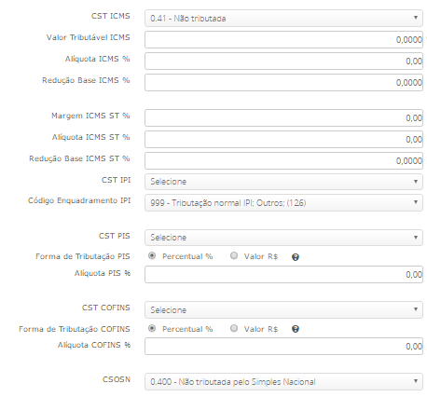
Detalhamento de Configuração Tributária
Suprimentos> Estoque> Cadastros Auxiliares> Configuração tributária>
Consulte seu contador para as informações de CFOP/CST.
Por padrão para nota substitutiva utiliza-se as CST ICMS 0.41 sem nenhum tipo de alíquota e o campo CSOSN 0.400.

Slide 8
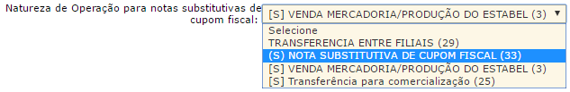
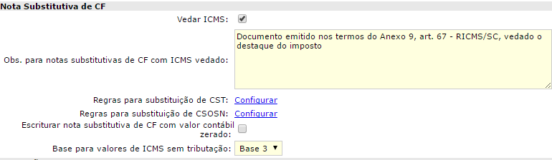
Acesso Restrito - Faturamento
Empresa> Parâmetros Globais> Acesso Restrito> Faturamento: Configurar a Natureza de operação Padrão para Nota Substitutiva.
Selecione a Natureza Padrão para a nota substitutiva de Cupom fiscal e marque os parâmetros necessários
As informações de acesso restrito , geralmente são importadas do portal modelo. Caso haja alguma particularidade referente a algum parâmetro de emissão de NF, pode-se solicitar a esta parametrização para a equipe de suporte se necessário.

Slide 9
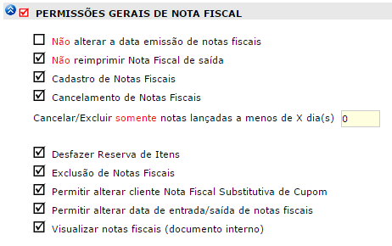
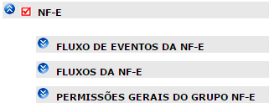
Permissão de Usuário
Empresa> Segurança>Configurar usuários>
Habilitar permissão aos usuários para as opções de Nf-e, e Faturamento conforme a categoria de usabilidade.

Slide 10
Emissão de Nota Fiscal Substitutiva - POS
Configurações e Usabilidade

Slide 11

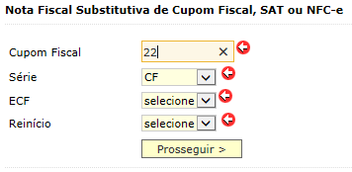

Nota Fiscal Substitutiva de Cupom - POS
POS>Gerencial> Substituição de Cupom Fiscal
Número do cupom
Série de emissão
Número do caixa
Numero de intervenções
Clique na aba “Gerencial” , depois na opção “Substituição de Cupom Fiscal”.
insira as informações referente ao documento CF e clique em “Prosseguir”.

Slide 12
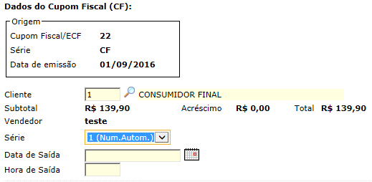
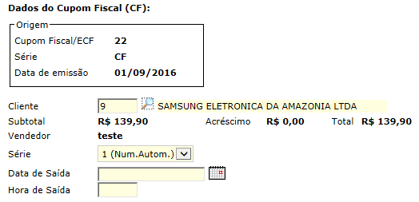
Nota Fiscal Substitutiva de Cupom - POS
POS>Gerencial> Substituição de Cupom Fiscal
Série Nf-e
A NF substitutiva não poderá ser emitida para o cliente 1-CONSUMIDOR FINAL, somente para clientes com cadastros válidos.
Após selecionar o cliente, selecione a série definida para a emissão de Nf-e.

Slide 13
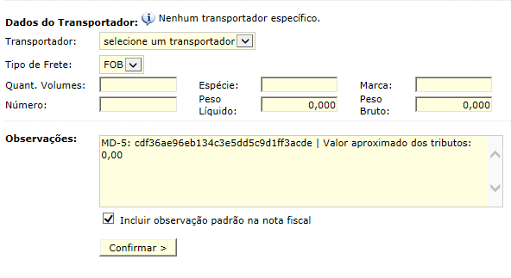

Nota Fiscal Substitutiva de Cupom - POS
POS>Gerencial> Substituição de Cupom Fiscal
Selecione a transportadora que deve estar cadastrada no CRM, Preencha o campo Observações , se houver necessidade e clique em “Confirmar”.
Após concluída a nota será enviada para o módulo Nf-e automaticamente, até que seja autorizada e impressa.

Slide 14
Emissão de Nota Fiscal Substitutiva - ERP
Configurações e Usabilidade

Slide 15
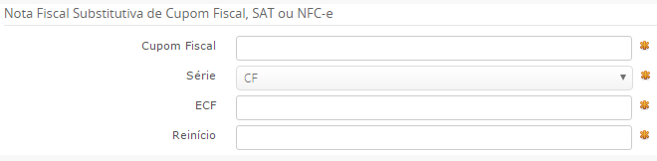
Nota Fiscal Substitutiva de Cupom - ERP
Faturamento> Emissão de Nota Fiscal> Nota Substitutiva de Cupom Fiscal SAT ou NFc-e.
Número do cupom
Série de emissão
Número do caixa
Numero de intervenções
insira as informações referente ao documento CF e clique em “Prosseguir”.

Slide 16
Nota Fiscal Substitutiva de Cupom - ERP
POS>Gerencial> Substituição de Cupom Fiscal
Série Nf-e
A NF substitutiva não poderá ser emitida para o cliente 1-CONSUMIDOR FINAL, somente para clientes com cadastros válidos.
Após selecionar o cliente, selecione a série definida para a emissão de Nf-e.

Slide 17

Nota Fiscal Substitutiva de Cupom - ERP
POS>Gerencial> Substituição de Cupom Fiscal
Selecione a transportadora que deve estar cadastrada no CRM, Preencha o campo Observações , se houver necessidade e clique em “Confirmar”.
Após concluída a nota será enviada para o módulo Nf-e automaticamente, até que seja autorizada e impressa.

Slide 18
Nota Fiscal Substitutiva – Módulo Nf-e
Configurações e Usabilidade

Slide 19

Módulo Nf-e – Acessando o Módulo NF-e
Nf-e> Iniciar Nf-e
Opção 1
Após a conclusão da emissão da Nota, para acessar o módulo Nf-e podemos utilizar duas Opções:
Opção 1: “Nf-e> Iniciar Nf-e”.

Slide 20
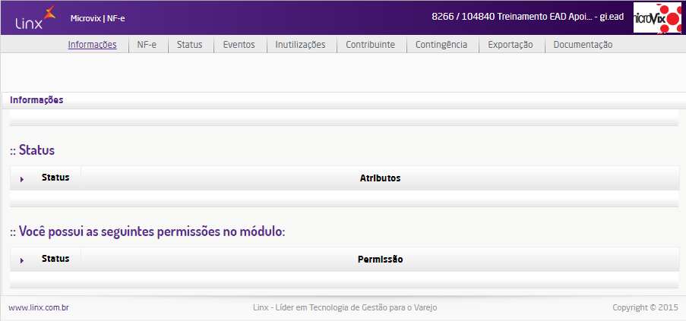

Módulo Nf-e – Acessando o Módulo NF-e
Módulo Nf-e> Nf-e
Acessando o módulo Nf-e, Clique na aba “NF-e”

Slide 21
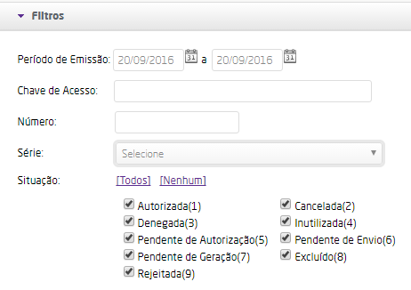
Módulo Nf-e – Filtros de Pesquisa
Módulo Nf-e> Nf-e
Pesquisa por período
Pesquisa por Chave de acesso.
Pesquisa por número de nota.
Pesquisa por série
Pesquisa por status da nota
Após selecionar os filtros da pesquisa clique em “Pesquisar”

Slide 22
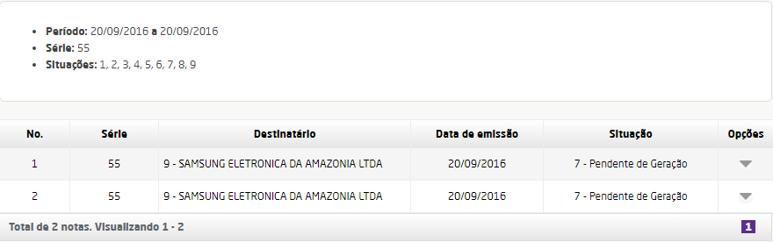
Módulo Nf-e – Filtros de Pesquisa
Módulo Nf-e> Nf-e
Serão listadas as notas e seus status, conforme as opções de filtro selecionadas. Neste momento clique em “opções”.

Slide 23
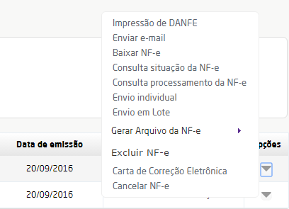
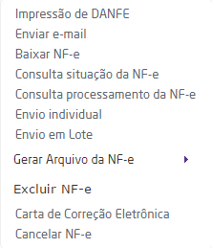
Módulo Nf-e – Opções
Nf-e> Iniciar Nf-e
Neste momento as notas emitidas poderão ser autorizadas, excluídas, canceladas, impressas, enviadas por e-mail ou baixados os arquivos XML individualmente.
Clicando em “opções”, serão listadas as opções possíveis para cada status.

Slide 24
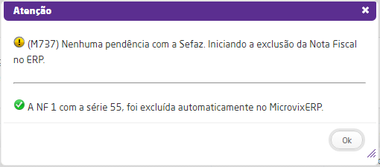
Módulo Nf-e – Exclusão de Nota
Nf-e> Iniciar Nf-e
Aguarde o retorno do Sistema informando que a nota foi excluída corretamente.
A nota só poderá ser excluída enquanto estiver com o status “Pendente de Geração” ou “Pendente de Envio”.
Com a Nota no status “Pendente de Geração” clique em “Opções>Excluir Nf-e”.

Slide 25

Módulo Nf-e – Autorizando a Nota
Nf-e> Iniciar Nf-e
Com a Nota no status “Pendente de Geração” clique em “Opções> Gerar Arquivo da Nf-e> Normal”.
Aguarde o retorno do Sistema informando que a nota foi enviada a SEFAZ corretamente.

Slide 26
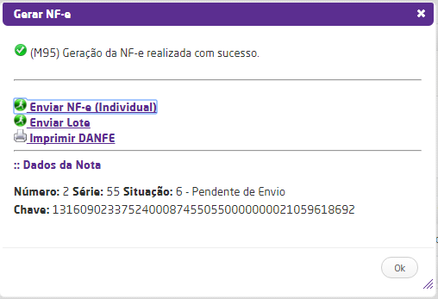
Módulo Nf-e – Autorizando a Nota
Nf-e> Iniciar Nf-e
Na Próxima tela clique em “Enviar Nf-e Individual”.
Mensagem de Retorno SEFAZ
Aguarde o retorno do Sistema informando que a nota foi enviada a SEFAZ corretamente.

Slide 27
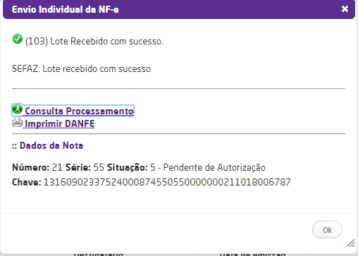
Módulo Nf-e – Autorizando a Nota
Nf-e> Iniciar Nf-e
Na Próxima tela clique em “Consulta Processamento”.
Mensagem de Retorno SEFAZ
Aguarde o retorno do Sistema informando que a nota foi enviada a SEFAZ corretamente.

Slide 28
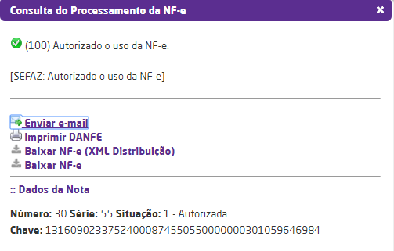
Módulo Nf-e – Autorizando a Nota
Nf-e> Iniciar Nf-e
Nessa tela temos o retorno da SEFAZ informando se a nota Foi autorizada ou Rejeitada
Mensagem de Retorno SEFAZ
Nesse momento pode-se imprimir a Danfe, enviar os arquivos por e-mail ou baixar o XML da nota autorizada
Caso a Nota seja rejeitada, deve-se ler a mensagem de retorno da SEFAZ, identificar o motivo da rejeição, corrigir e reenviar a mesma nota com o status “Rejeitada” para a SEFAZ.

Slide 29

Módulo Nf-e – Cancelando a Nota
Nf-e> Iniciar Nf-e
Com a Nota Autorizada, clique em “Opçoes> Cancelar Nf-e> Cancelar”.
O cancelamento só pode ser realizado após a nota ter sido autorizada pela SEFAZ.
Este processo só poderá ser realizado no Internet Explorer.

Slide 30
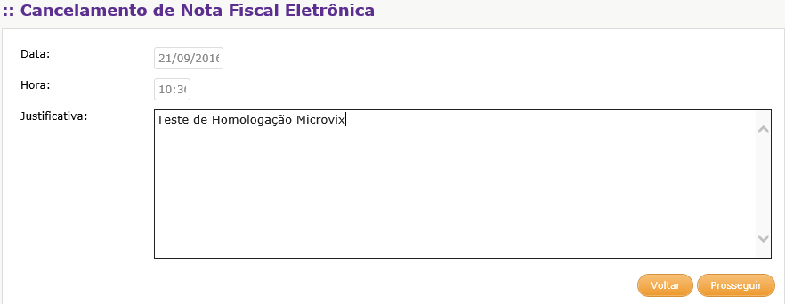
Módulo Nf-e – Cancelando a Nota
Nf-e> Iniciar Nf-e
Preencha o campo Justificativa com no mínimo 15 caracteres e clique em “Prosseguir”.

Slide 31
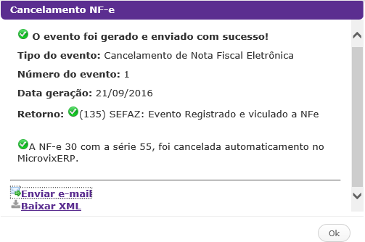
Módulo Nf-e – Cancelando a Nota
Nf-e> Iniciar Nf-e
Nessa tela temos o retorno da SEFAZ informando se a nota Foi Cancelada.
Mensagem de Retorno SEFAZ
Nesse momento pode-se enviar os arquivos referente ao cancelamento por e-mail baixar o XML da nota Cancelada

Slide 32
Demonstração Prática
Apoio a Operações

Slide 33
Obrigado
Apoio a Operações

